Slide 1

طرق تحرير الطاقة من الأنوية غير المستقرة
الانشطار النووي
الانحلال الإشعاعي
العملية التي ينحل فيها عنصر إلى عنصر آخر حتى يصل إلى عنصر مستقر
العملية التي تنقسم فيها النواة الكبيرة إلى أنوية أصغر ، ويصاحب ذلك إطلاق نيوترونات وطاقة هائلة
يحدث بشكل نادر في الطبيعة
يمكن حدوثه صناعياً
الأنوية غير المستقرة
مصدر الطاقة الحرارية الأرضية
تحرر الطاقة خلال عملية الانحلال الإشعاعي
يتم تسخير هذه الطاقة في توليد الكهرباء

Slide 2
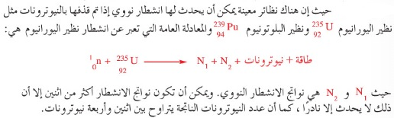
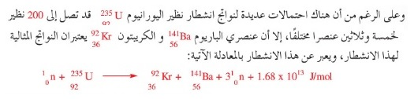

Slide 3
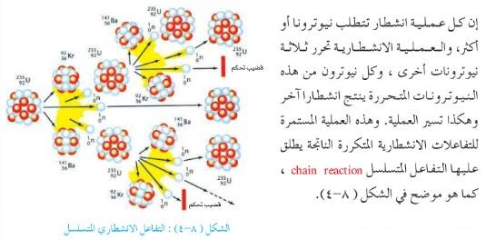

Slide 4



المفاعل النووي

Slide 5
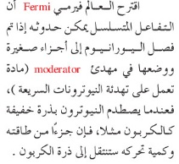


Slide 6

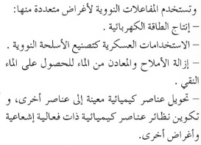
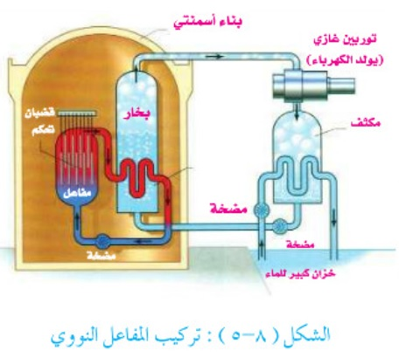
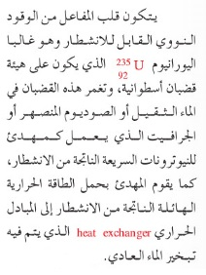

Slide 7
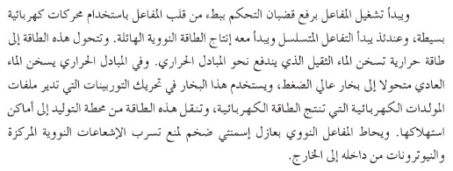
الوقود النووي | المهديء | قضبان التحكم
اليورانيوم | الماء الثقيل أو الصوديوم المنصهر أو الجرافيت | الكادميوم أو البورون

Slide 8
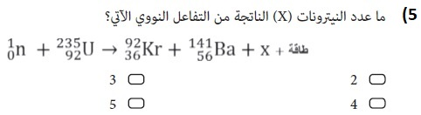
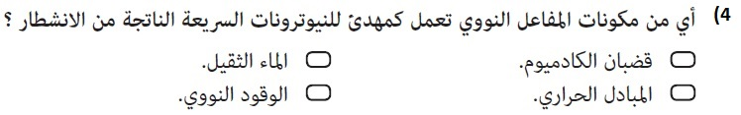

Slide 9
